Slide 1
C# 프로그래밍

Slide 2
학습내용
파일 정보와 디렉토리 정보 다루기
파일을 읽고 쓰기 위해 알아야 할 것들
이진 데이터 처리, BinaryWriter/BinaryReader
텍스트 파일 처리, StreamWriter/StreamReader
객체 직렬화하기
유니티 PlayerPrefs
유니티 json

Slide 3
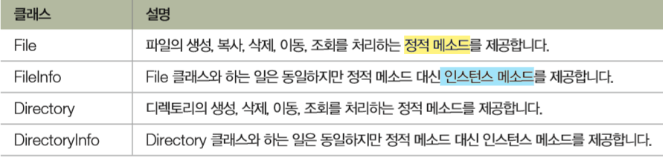
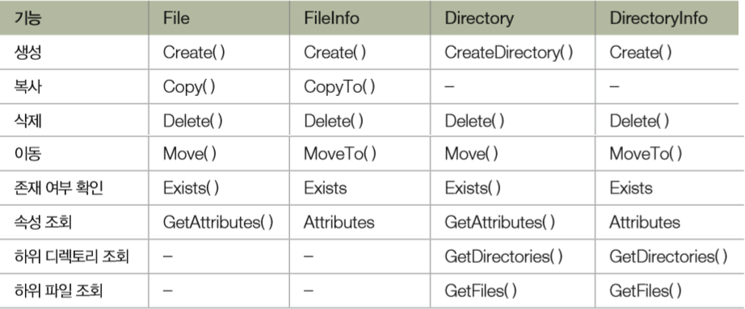
파일 정보와 디렉토리 정보 다루기(1)
System.IO 네임스페이스의 클래스
주요 메소드와 프로퍼티

Slide 4
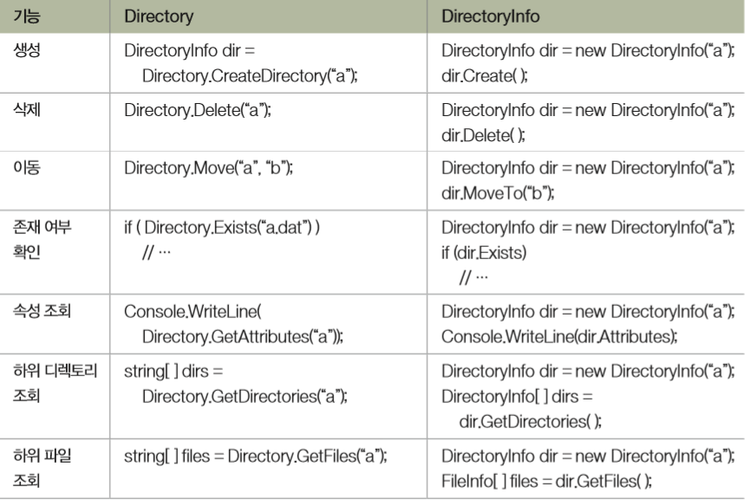
파일 정보와 디렉토리 정보 다루기(2)
File 클래스와 FileInfo 클래스의 사용 스타일
Directory 클래스와 DirectoryInfo 클래스의 사용 방법

Slide 5
파일 정보와 디렉토리 정보 다루기(3)
예제 프로그램: 디렉토리/파일 정보 조회하기
매개 변수를 입력하지 않으면 현재 디렉토리 조회
매개 변수 입력하면, 입력한 디렉터리 조회
출력
디렉터리: 이름, 속성
파일:이름, 크기, 속성
데모 예제 - Dir
예제 프로그램: 디렉토리/파일 생성하기
매개 변수로 입력 받은 경로에 새 디렉터리나 파일 생성
이미 존재하는 경우 최종 수정시간만 갱신
데모 예제 - Touch

Slide 6
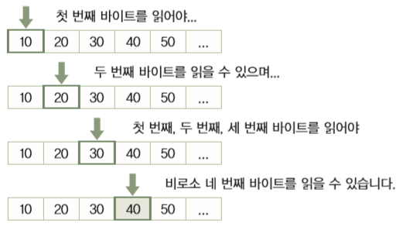
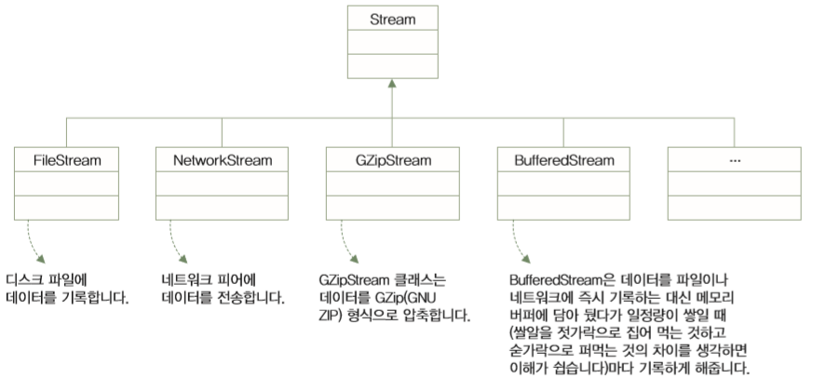
파일을 읽고 쓰기 위해 알아야 할 것들 (1)
스트림(Stream)
데이터가 흐르는 통로
순차 접근 방식
네트워크, 데이터 백업 장치
임의 접근 방식
하드 디스크
System.IO.Stream 클래스
입력 스트림/출력 스트림의 역할
순차/임의 접근 방식 모두 지원
파생된 클래스 이용

Slide 7
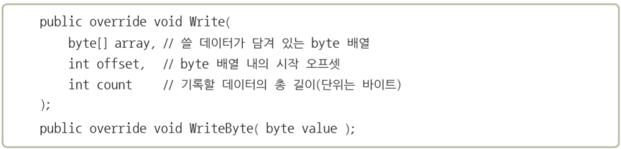
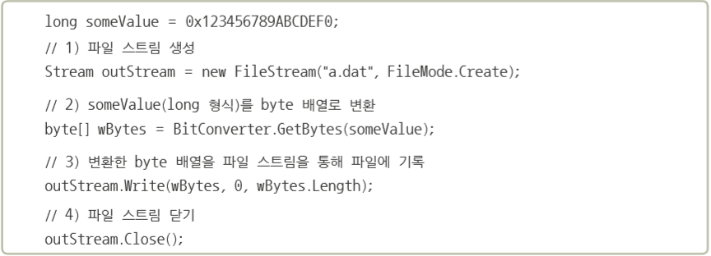
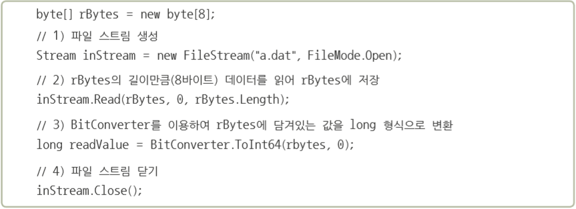
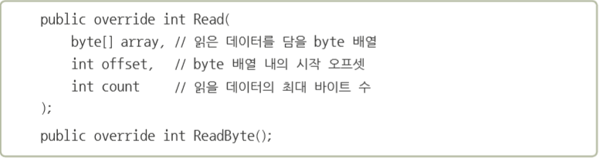
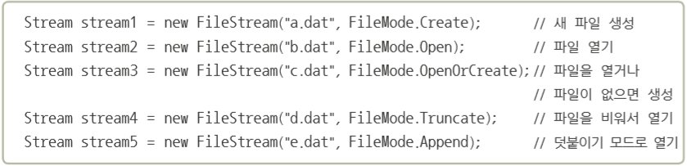
파일을 읽고 쓰기 위해 알아야 할 것들 (2)
FileStream 클래스의 인스턴스 생성
FileStream 클래스로 데이터 쓰기
Stream 클래스의 Write와 WriteByte 메소드 오버라이딩
byte 배열로 변환해주는 BitConverter 클래스
FileStream 클래스로 데이터 읽어 오기
Stream 클래스의 Read와 ReadByte 메소드 오버라이딩
데모 예제 - BasicIO

Slide 8
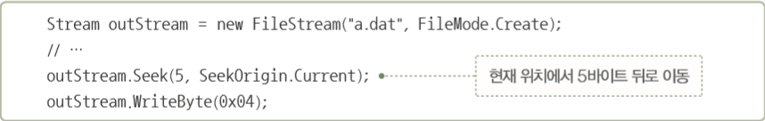
파일을 읽고 쓰기 위해 알아야 할 것들 (3)
Write(), WriteByte(), Read(), ReadByte() 호출
현재 스트림의 읽는 위치 또는 쓰는 위치를 나타내는 Position 프로퍼티
Write() / WriteByte() / Read() / ReadByte() 호출 -> Position 1씩 자동 증가
순차 접근
Seek()를 호출 / Position 프로퍼티에 직접 값 대입
임의 접근
데모 예제 - SeqNRand

Slide 9
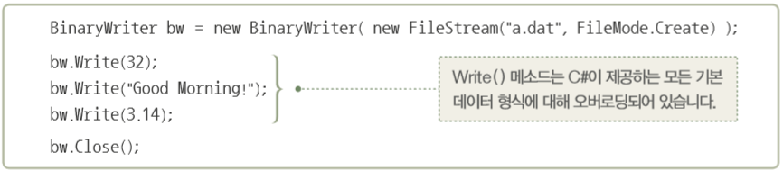
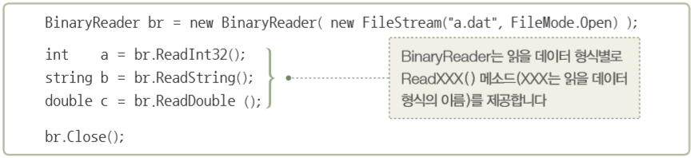
이진 데이터 처리, BinaryWriter/BinaryReader
FileStream의 byte 형식/byte의 배열 형식 변환 문제 해결
Stream으로부터 파생된 클래스의 인스턴스와 같이 사용
BinaryWriter를 FileStream과 함께 이용하는 예
BinaryReader를 FileStream과 함께 이용하는 예
데모 예제 - BinaryFile

Slide 10
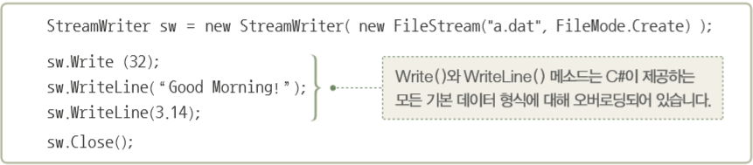
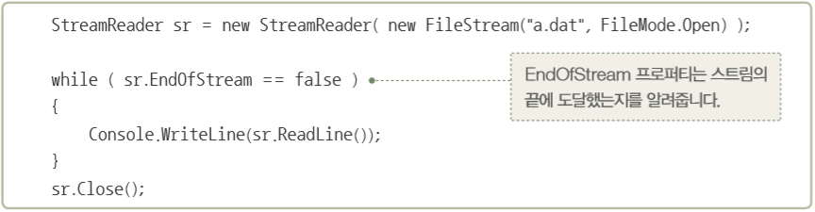
텍스트 파일 처리, StreamWriter/StreamReader
Stream으로부터 파생된 클래스의 인스턴스와 같이 사용
StreamWriter의 사용 예제
StreamReader의 사용 예제
데모 예제 – TextFile

Slide 11
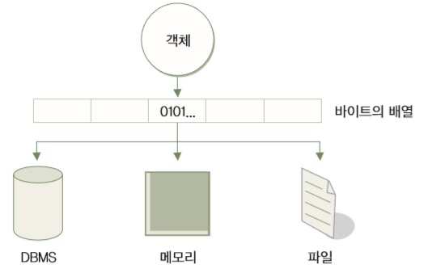
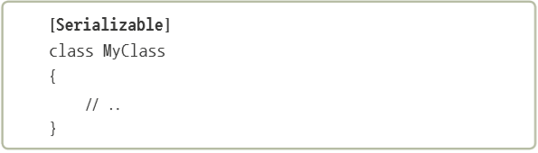
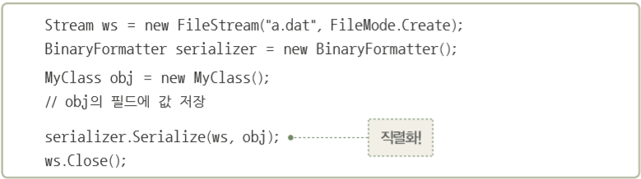
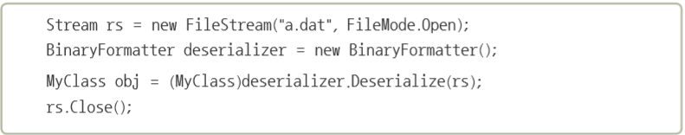
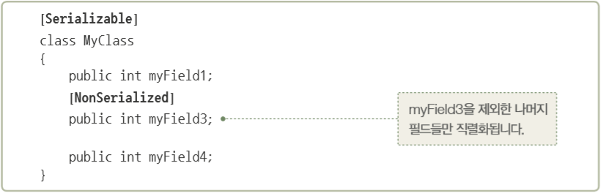
객체 직렬화하기
직접 정의한 클래스나 구조체 같은 복합 데이터 형식 지원
복합 데이터 형식 쓰기와 읽기
그 형식이 가진 필드 값의 저장 순서 정의 후, 이 순서대로 저장/읽기
직렬화
C#의 복합 데이터 형식 스트림 읽기 지원 메커니즘
객체상태를 메모리나 영구 저장 가능한 0과 1의 순서로 바꾸는 것
클래스 선언부에 [Serializable] 애트리뷰트 작성
Stream 클래스와 BinaryFormatter 이용
역 직렬화 예
직렬화 하고 싶지 않은 필드: [NonSerialized] 애트리뷰트로 수식
데모 예제 - Serialization

Slide 12
PlayerPrefs
유니티 PlayerPrefs
유니티 json

